Slide 1
Презентация к ОД «К зайке в гости » для детей 3-4 лет
Воспитатель Гагарина И.В.

Slide 2
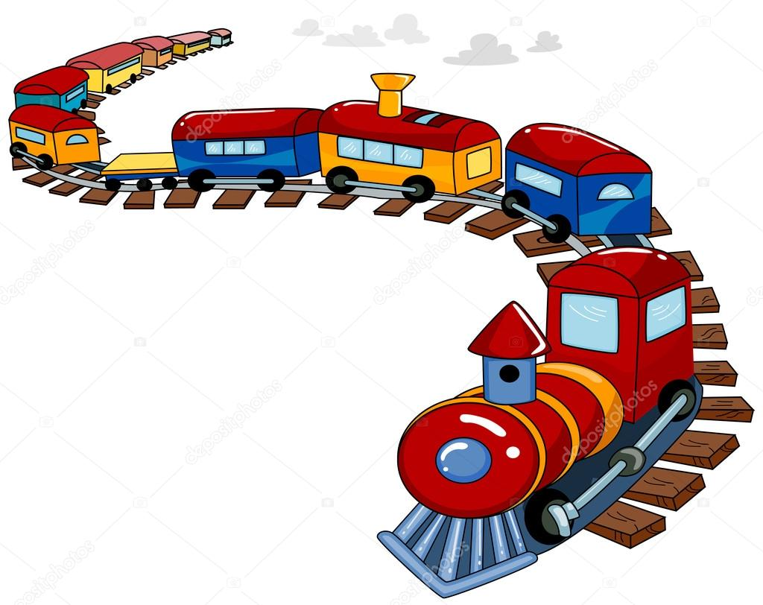

Slide 4
